Slide 1
零基础学算法
第5章: 常用算法——查找

Slide 2
课程安排
  5.1 查找的基本概念
  5.2 简单查找
  5.3 二叉排序树
  5.4 索引查找
  5.5 哈希表

Slide 3
5.1 查找的基本概念
  主关键字和次关键字
  查找结果
  静态查找表和动态查找表

Slide 4
5.2 简单查找
  顺序查找
  从线性表的一端开始，依次将每个记录的关键字与给定值进行比较，若某个记录的关键字等于给定值，表示查找成功，返回记录序号；若将线性表中所有记录都比较完，仍未找到关键字与给定值相等的记录，则表示查找失败，返回一个失败值。
  折半查找
  又称为二分查找。这种查找方法要求查找表的数据是线性结构保存，并且还要求查找表中的数据是按关键字由小到大有序排列。
69
65
90
37
92
6
28
54

Slide 5
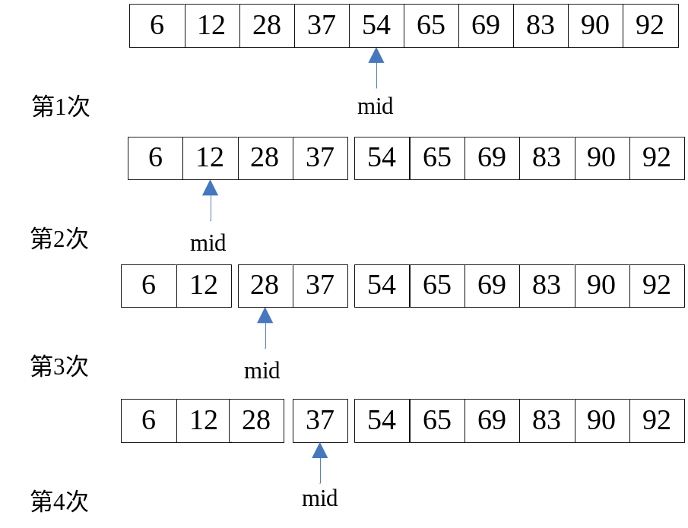
5.2 简单查找
  折半查找

Slide 6
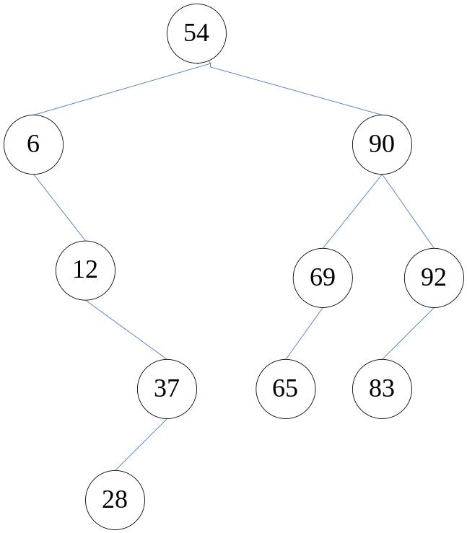
5.3 二叉排序树
5.3.1 二叉排序树的定义
  二叉排序数或者是一棵空树，或者是一棵具有以下性质的二叉树：
  （1）若它有左子树，则左子树上所有结点的数据均小于根结点的数据。
  （2）若它有右子树，则右子树上所有结点的数据均大于根结点的数据。
  （3）左、右子树本身又各是一棵二叉排序树。

Slide 7
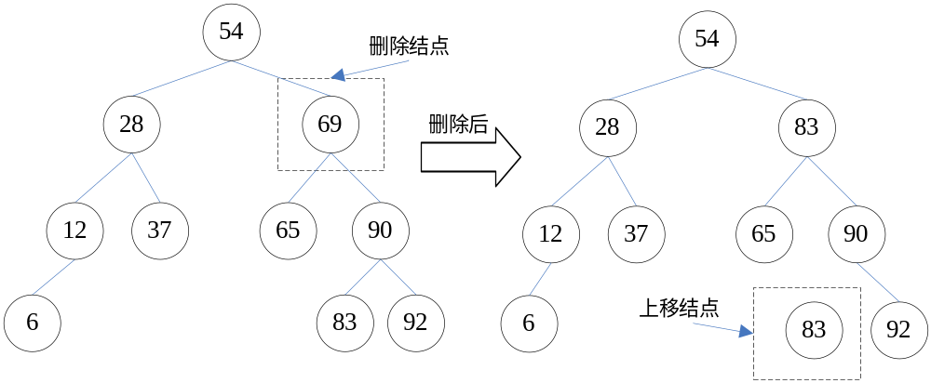
5.3 二叉排序树
  插入结点
  查找结点
  删除结点

Slide 8
5.3 二叉排序树
  插入结点
  查找结点
  删除结点

Slide 9
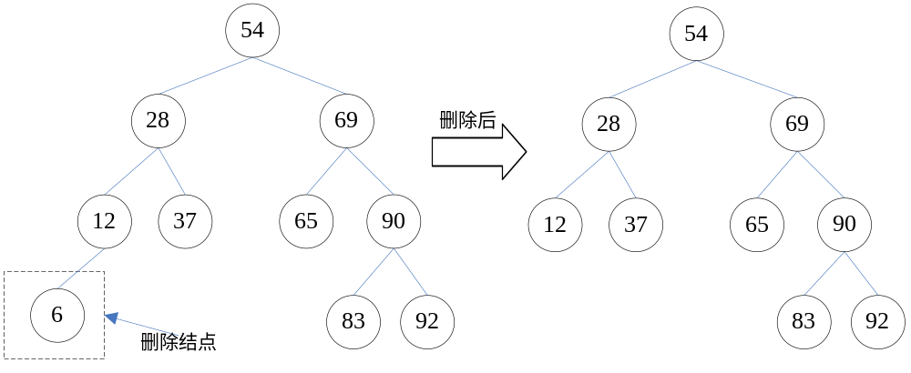
5.3 二叉排序树
  删除叶结点

Slide 10
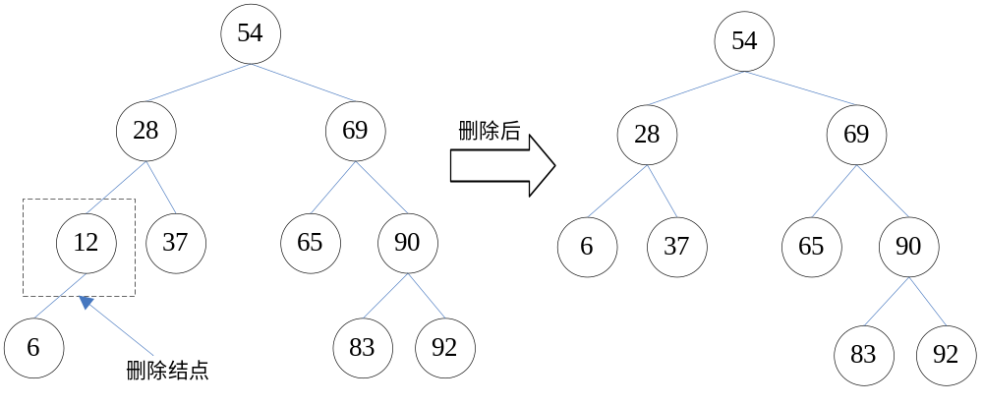
5.3 二叉排序树
  删除无右子树结点

Slide 11
5.3 二叉排序树
  删除有左右子树结点

Slide 12
5.4 索引查找
5.4.1 索引的概念
  主表和索引表
  创建索引的一般过程
  索引的特点

Slide 13
5.4 索引查找
5.4.1 索引查找算法
  在索引表中进行查找
    引查找的过程是：
    （1）首先根据给定的关键字key，按定义的函数计算出索引值index1，在索引表上查找出索引值等于index1的索引项，以确定对应子表在主表中的开始位置和长度，
    （2）接着根据从索引表中获取的开始序号start，在主表指定位置（即子表的开始处）顺序查找关键字key。
  向主表中插入数据
  在线性表的索引存储结构上进行插入和删除运算的算法，与查找算法类似，其具体过程如下：
    （1）根据待插入元素的值查找索引表，确定出对应的子表。
    （2）接着，根据待插入元素的关键字，在该子表中做插入元素的操作。
    （3）插入完成后，修改索引表中的相应子表的长度。

Slide 14
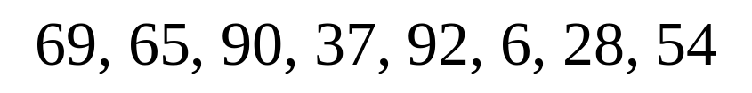

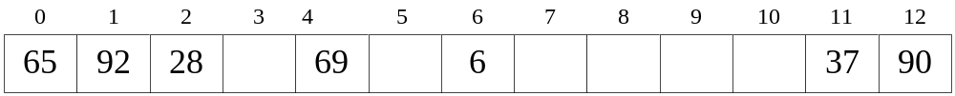
5.5 哈希表
5.5.1 哈希表概述
  哈希表的基本思想是：以线性表中每个元素的关键字key为自变量，通过一定的函数关系h(key)计算出函数的值，把这个值作为数组的下标，将元素存入对应的数组元素中。
  函数h(key)称为哈希函数，函数的值称为哈希地址。
线性表：
哈希函数：

Slide 15
5.5 哈希表
5.5.2 构造哈希函数
  直接定址法
  除法取余法
  数字分析法
  平方取中法
  折叠法

Slide 16
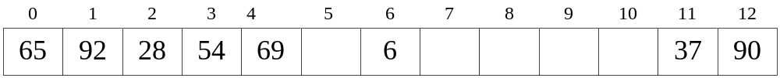
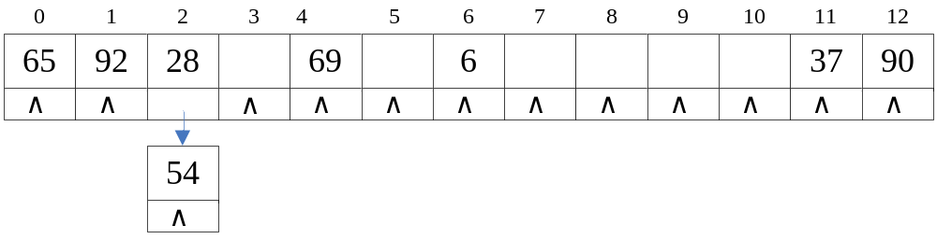
5.5 哈希表
5.5.3 处理冲突
  开放地址法
    线性探测法
    双哈希函数探测法
  链接法

Slide 17
性格决定命运, 专注成就人生

